Slide 1
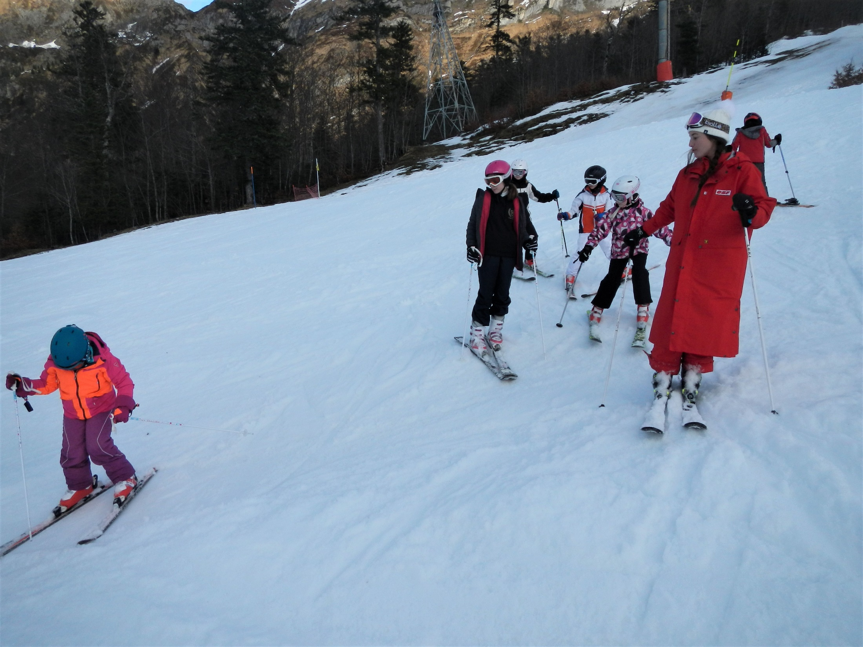



CLUB ALPIN FRANCAIS DE PAU
ASSEMBLÉE GÉNÉRALE
3 NOVEMBRE 2023
Compte rendu annuel
Ecole de ski
Ecole de surf alpinisme

Slide 2
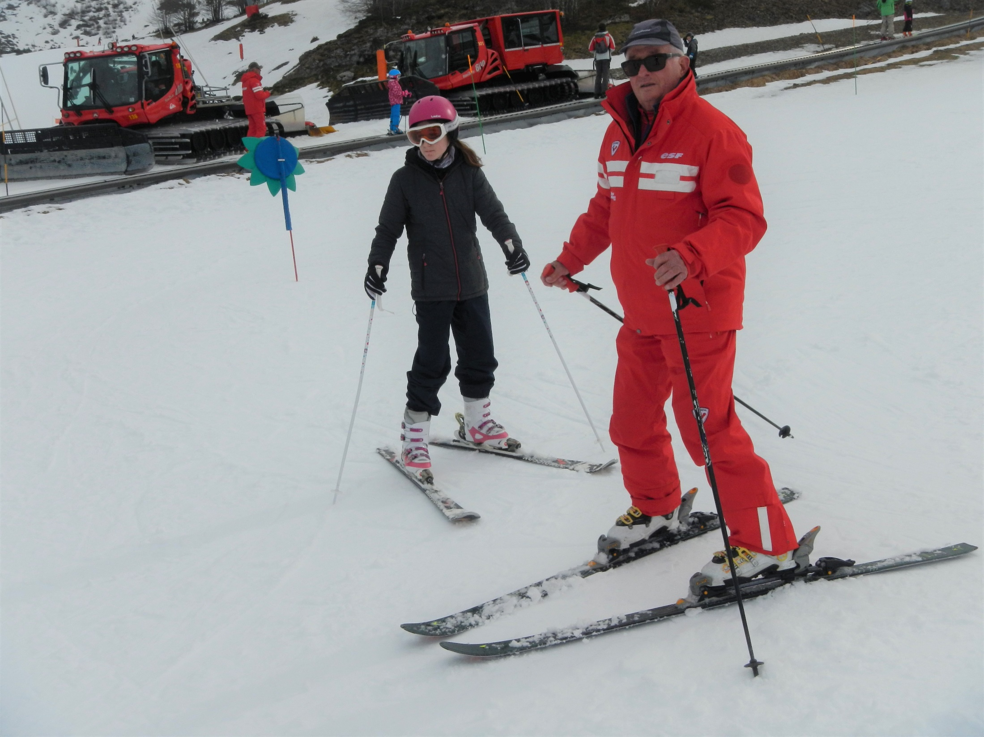


Ecole de ski 2023 / Ecole de surf 2023
L’école de ski est organisée conjointement avec
le Club Alpin Français de la Vallée d’Ossau
Cycle « Ski alpin » pour mineurs
5 samedis, janvier et février ; 2 samedis annulés
72 jeunes (dont 60 du club de Pau; 5 clubs)
Une formation idéale pour ceux qui participeront ensuite aux sorties ski de randonnée avec l’école d’aventure
Groupe de surf « initiés » en station ou en montagne
5 jeunes, 2 cadres bénévoles
Club Alpin Français de Pau – Assemblée générale 03/11/2023

Slide 3
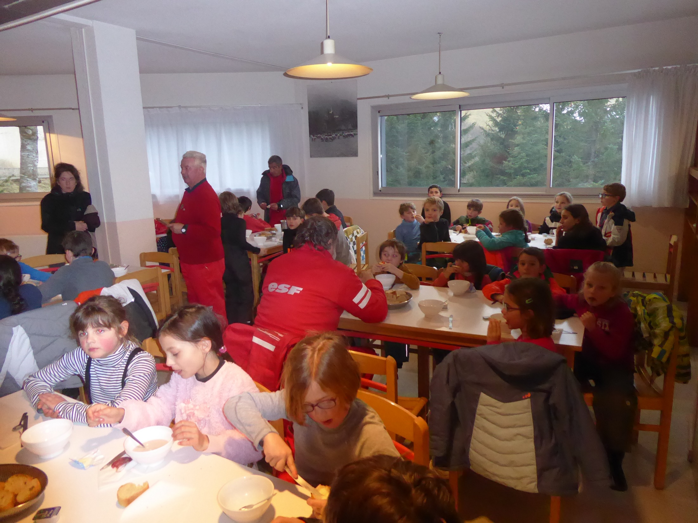
Un grand merci
aux cadres bénévoles,
aux parents et aux moniteurs
de l’Ecole du Ski Français de Gourette
et à Antoine pour le groupe surf en montagne.
Rendez-vous en 2024 pour la nouvelle édition,
et le groupe le surf alpinisme (non débutant)
Crédit photo: J.-L. Garrocq, D. Rappin
Club Alpin Français de Pau – Assemblée générale 03/11/2023

